Slide 1
Piensa en grande:
Big data para programadores
by @rafbermudez

Slide 2
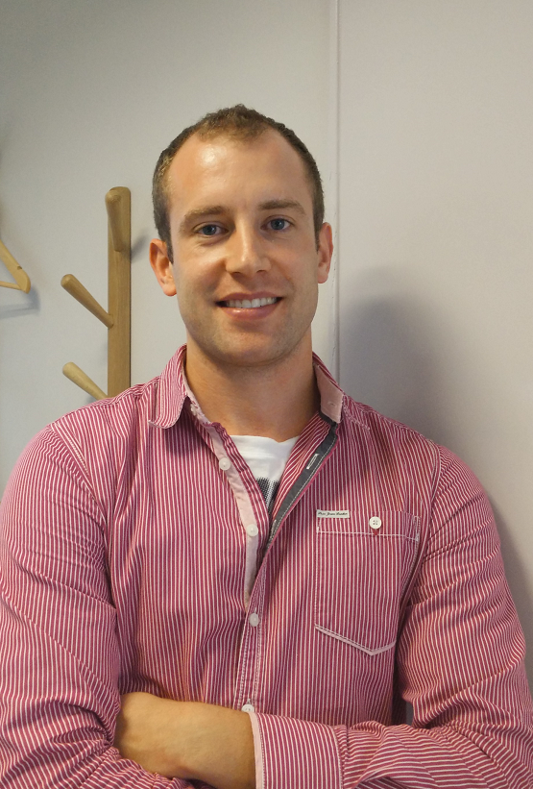







@rafbermudez
Rafael Bermúdez Míguez @rafbermudez
Ingeniero informático y PDGE
Miembro activo de la comunidad
Vivo pegado al código
mail: rafa@rafbermudez.com

Slide 3
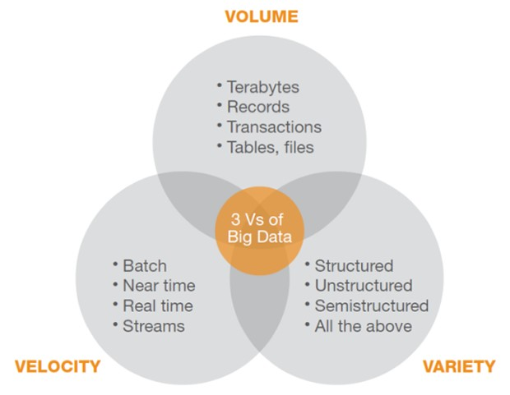
¿QUÉ ES BIG DATA?

Slide 4
Estrategia
Clasifica los datos
Diseña tu arquitectura
Persistencia
Comunicación
Procesamiento

Slide 5
1.Clasifica los datos
Formato
Tipo de datos
Operacionales,
Históricos,
Maestros
Frecuencia
Intención
Procesamiento
Tiempo real, casi- tiempo real, por lotes, ...

Slide 6
2.Diseña tu arquitectura
Escalabilidad lineal
Tolerancia a fallos
Procesamiento distribuido y localidad de los datos
Despliegue sobre hardware de propósito general

Slide 7
Componentes
PERSISTENCIA
COMUNICACIÓN
PROCESAMIENTO

Slide 8
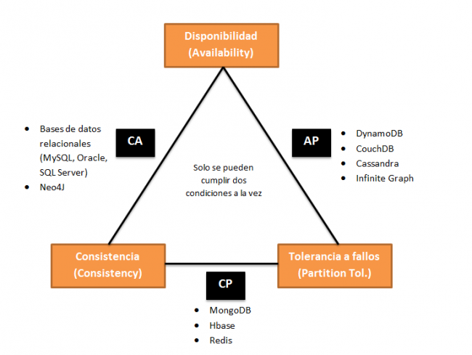
Persistencia: Teorema CAP

Slide 9
Persistencia: Resumen
Tipo de BD | Cuando | Ejemplos
Relacionales | Alta integridad y consistencia | Postgresql, mysql, oracle
De clave valor | Cachés | Redis, DynamoDB
Orientadas a columnas | Consultas y agregaciones sobre grandes cantidades de datos | Cassandra, HBase, Bigquery
Orientadas a documentos | Datos como documentos | MongoDB, CouchDB
En grafo | Modelos con muchas relaciones | Neo4j

Slide 10
Comunicación
Desacoplar las piezas del sistema
Evitar estructuras compartidas
2 opciones:
Broker de mensajería
RabbitMQ
Modelo basado en actores
Akka

Slide 11
Comunicación: RabbitMQ
Broker de mensajería basado en colas
Open source
Implementa el protocolo AMQP (entre otros)
Clusterizable
Persistente (opcional)
Interfaz gráfica de administración (plugin)
Disponible en casi todas las plataformas:
Python, Java, Ruby, Php, C#, Javascript, Go, …
Incluso Cobol y Ocaml !!

Slide 12
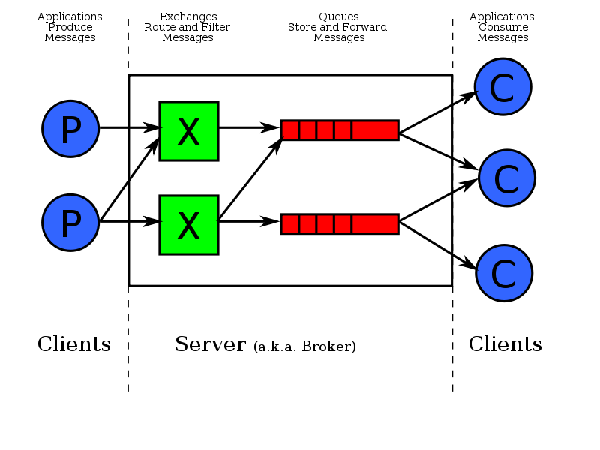
Comunicación: RabbitMQ (II)

Slide 13
Comunicación: RabbitMQ (III)
Emisor
ConnectionFactory factory = new ConnectionFactory(); factory.setHost("localhost"); Connection connection = factory.newConnection(); Channel channel = connection.createChannel(); channel.exchangeDeclare(EXCHANGE_NAME, "fanout"); String message = ”Hello CorunaDev” channel.basicPublish(EXCHANGE_NAME, "", null, message.getBytes());

Slide 14
Comunicación: RabbitMQ (IV)
Receptor channel.exchangeDeclare(EXCHANGE_NAME, "fanout"); String queueName = channel.queueDeclare().getQueue(); channel.queueBind(queueName, EXCHANGE_NAME, ""); Consumer consumer = new DefaultConsumer(channel) { @Override public void handleDelivery(String consumerTag, Envelope envelope, AMQP.BasicProperties properties, byte[] body) throws IOException { String message = new String(body, "UTF-8"); System.out.println(" [x] Received '" + message + "'"); } }; channel.basicConsume(queueName, true, consumer);

Slide 15
Procesamiento
Procesamiento tradicional
Optimizaciones tradicionales
Procesamiento paralelo
Hilos de aplicación vs aplicaciones paralelas
Computación distribuída

Slide 16
Procesamiento: Computación distribuída
Basado modelos MapReduce
Operaciones sobre conjuntos de datos
filter, join, distinct, sortByKey, …
Aprovechan BD distribuídas
Ejemplo:
Hadoop, Spark, Hive, Pig,

Slide 17
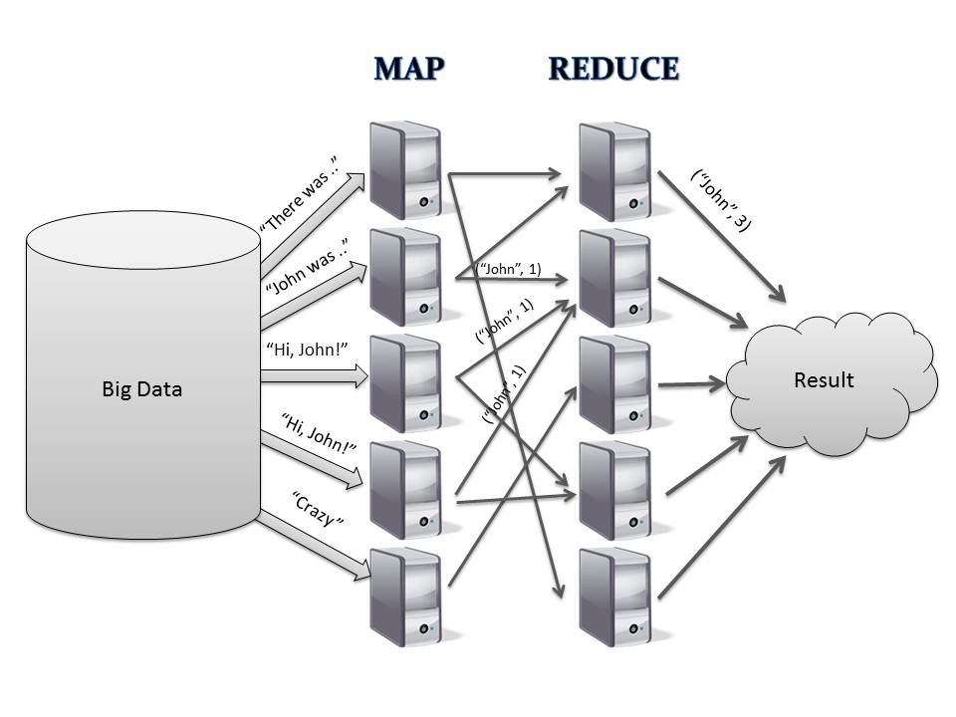
Procesamiento: MapReduce

Slide 18
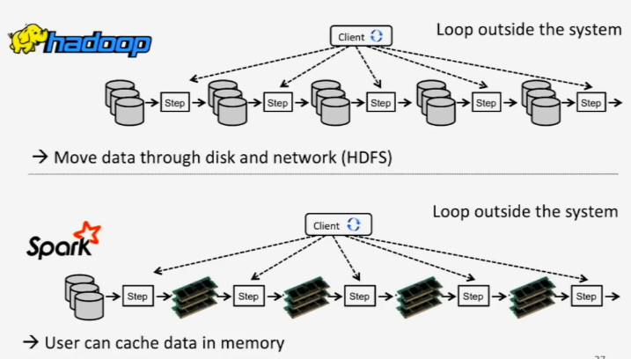
Procesamiento: Hadoop vs Spark

Slide 19
Procesamiento: Ejemplo Spark
SparkConf
val conf = new SparkConf() .setMaster("local[4]") .setAppName("CountingWords") val sc = new SparkContext(conf)
--
The master URL to connect to, such as "local" to run locally with one thread, "local[4]" to run locally with 4 cores, or "spark://master:7077" to run on a Spark standalone cluster.

Slide 20
Procesamiento: Ejemplo Spark (II)
Parallelized collections
val data = Array(1, 2, 3, 4, 5)
val distData = sc.parallelize(data)
Spark word count
file = spark.textFile("hdfs://...")
file.flatMap(line => line.split(" "))
.map(word => (word, 1))
.reduceByKey(_ + _)
.reduceByKey(_ + _)

Slide 21
Arquitectura
Orientada a microservicios
Lambda

Slide 22
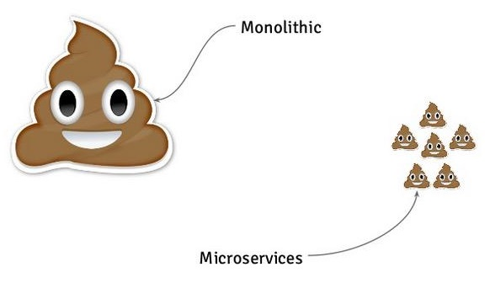
Arquitectura orientada a microservicios

Slide 23
Arquitectura orientada a microservicios (II)
No son objetos distribuídos
Bajo acoplamiento
Alta cohesión
Objetivo a perseguir:
Eliminar la necesidad de coordinación
Evitar Dependencias de otros microservicios
Transacciones distribuídas
¡Eureka! Es escalable

Slide 24
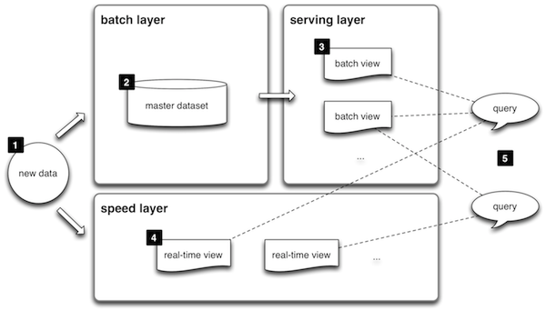
Arquitectura Lambda

Slide 25
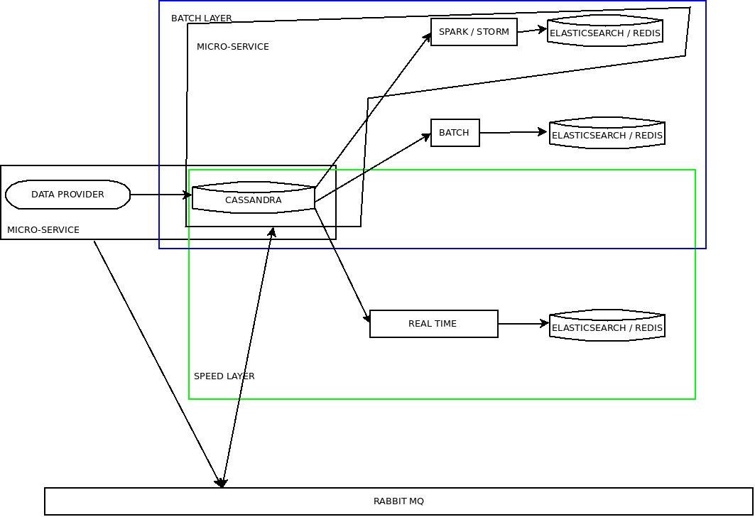
Arquitectura Lambda (II)

Slide 26
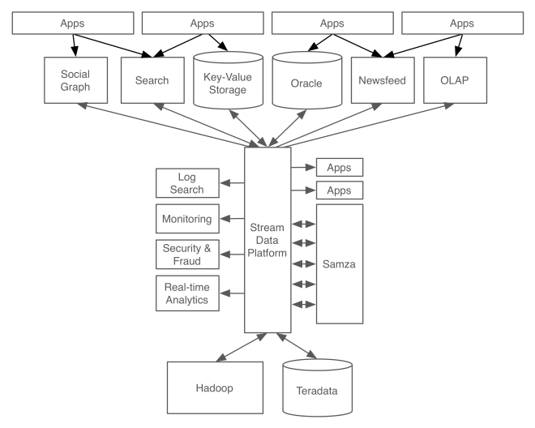
Bonus: Arquitectura de pipeline central

Slide 27
Despliegue
Docker
Máquinas virtuales ligeras
Orquestación: Netflix oss
Eureka (registro y autoreconocimiento de servicios)
Hystrix & Turbine (control de ruptura de comunicación con los servicios)
Ribbon (balance de carga)
Feign (llamadas servicio a servicio)
Zuul (enrutado)
Archaius (configuración distribuida)
Curator (clustering)
Asgaard (deployments y gestión del cloud)
rabbitmq (mensajería distribuida)

Slide 28
¡Gracias! ¿ Opiniones y Preguntas?
Piensa en grande: Big data para programadores
Clasifica los datos
Diseña tu arquitectura
Persistencia
Comunicación
Procesamiento

